Slide 1

NAMA : MUHAMMAD WILDAN NUR KARIM
NICKNAME : WILDAN
ID TELEGRAM : @gelembungsahabat

Slide 2
DASAR PEMROGRAMAN PYTHON

Slide 3
HELLO WORLD !

Slide 4
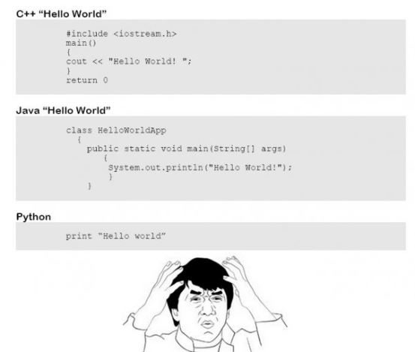

Slide 5
in april 2020, python2.7 is done !

Slide 6
Python 3 :

Slide 7
VARIABLE

Slide 8
penulisan variable yang baik menurut PEP (Python Enhancement Proposal ) :
1. harus bersifat deskriptif (tidak boleh disingkat)
2. tidak kepanjangan
3. angka harus dibelakang nama
4. untuk penghubung tiap kata, harus menggunakan underscore

Slide 9
LIST

Slide 10
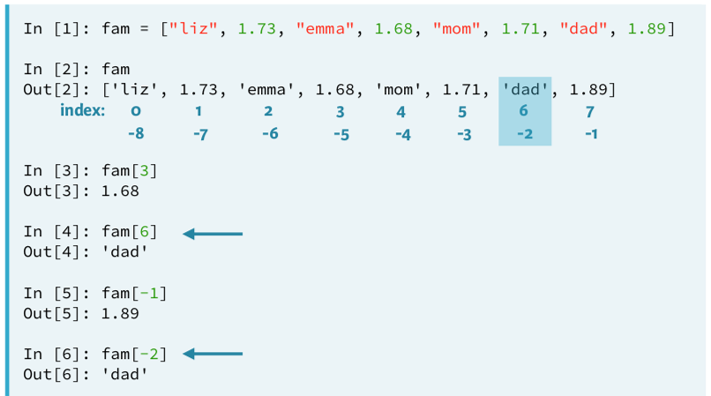
List Indexing :

Slide 11
Manipulasi List :
1. MENGUBAH elemen pada list
2. MENAMBAH elemen pada list
3. MENGHAPUS elemen pada list

Slide 12
TUPLES

Slide 13
LIST COMPREHENSION

Slide 14
FUNCTION

Slide 15
Function terdiri dari 2 jenis :
1. built-in function
2. user-defined function

Slide 16
METHODS

Slide 17
DICTIONARY

Slide 18
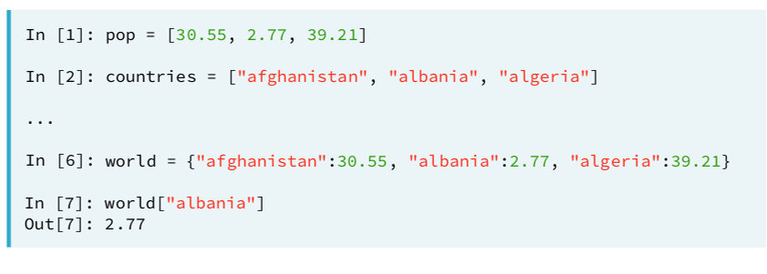

Slide 19
IF STATEMENT

Slide 20
LOOPING

Slide 21
Recommended Source :
1. python crash course (pdf)
2. codepolitan
3. pythonprogramming.net

Slide 22
THANKS FOR YOUR ATTENTION

